Slide 1
User Interface Excel
SURYA KURNIAWAN, ST., M.Sc

Slide 2
Semenjak dikenalkannya microsoft office Excel versi 2007, ada banyak perubahan dalam hal tampilan pada excel. Sedangkan pada versi-versi selanjutnya (excel 2010, excel 2013 dan yang terakhir excel 2016) hanya terdapat sedikit perubahan. START SCREEN PADA EXCEL
Semenjak versi excel 2013, microsoft mulai memperkenalkan startscreen atau tampilan awal seperti dibawah ini saat anda pertama kali membuka aplikasi microsoft office excel.

Slide 3
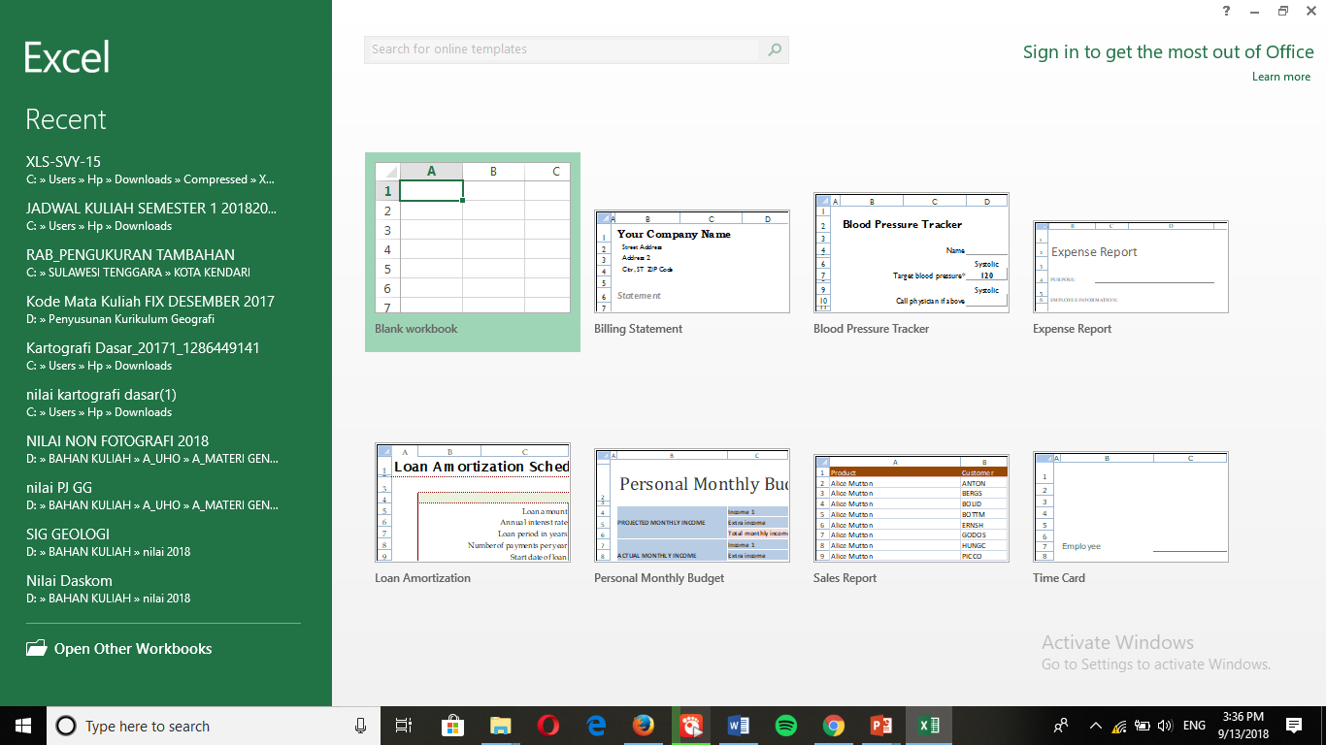

Slide 4
Panel Sebelah kiri akan anda temukan daftar dari file-file excel yang baru kita buka sebelumnya. Pada bagian kiri start screen excel ini juga akan kita temukan sebuah tombol atau menu Open Other workbooks ada ada dibagian bawah panel kiri ini.
Panel sebelah kanan terdapat defaut template yang tersedia pada microsoft excel.
Untuk membuka file baru klik/pilih pada daftar pertama yang bernama Blank Workbook. Selain memilih template blank workbook kita bisa juga menggunakan shortcut CTRL+N untuk membuka file kosong baru.

Slide 5
Membuat file baru, memyimpan dan membuka file
A. Membuka Workbook Baru
Langkah-langkahnya adalah sebagai berikut :
Pilih menu File – New (Ctrl+N) atau klik icon lembar kosong pojok kiri atas pada toolbar.
ika ingin membuka workbook yang telah disusun dengan format tertentu bisa menggunakan tab Spreadsheet Solutions atau Bussiness Planner Template.
Pilih format yang diinginkan dengan mengklik pada file yang ditampilkan, dan lihat contoh tampilannya pada Preview.
Setelah menentukan file yang dimaksud klik OK dan lihat hasilnya!

Slide 6
B. Menyimpan Buku Kerja (Workbook)
➢ Pilih menu File – Save (Ctrl+S)
➢ Pada kotak dialog Save In, tentukan tempat yang dipakai untuk menyimpan.
➢ Pada kotak isian, ketikkan nama file
➢ Klik ikon save
C. Membuka File
a. Pilih menu File – open (ctrl+o)
b. Klik file yang ingin dibuka

Slide 7
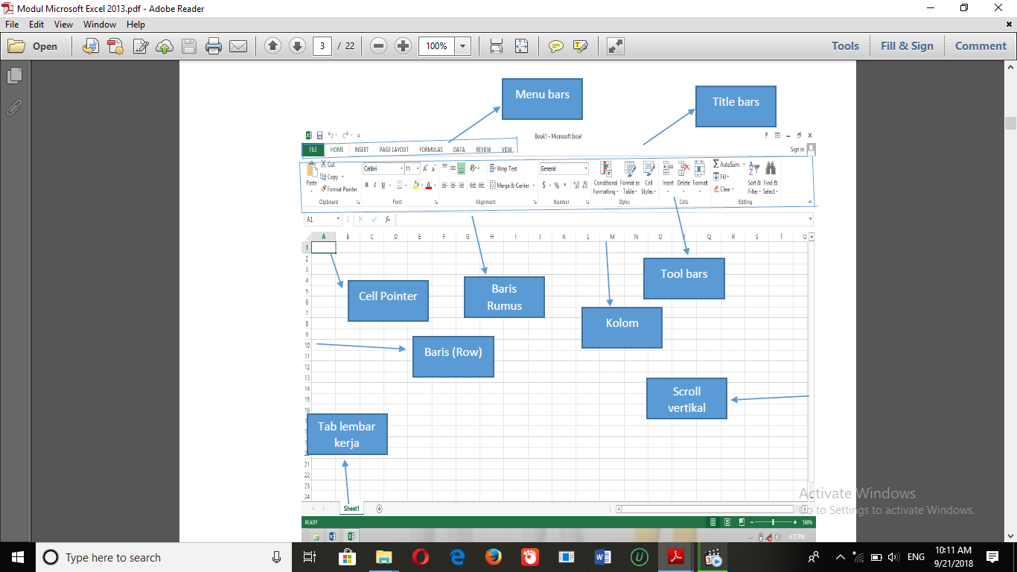

Slide 8
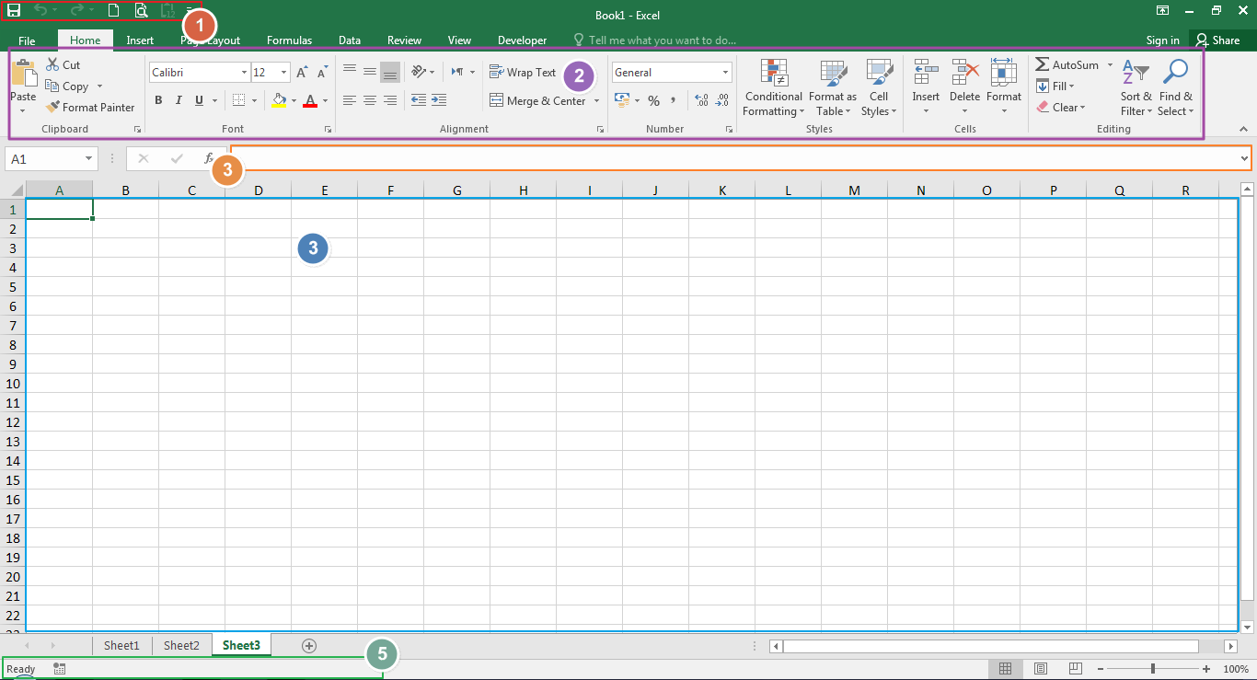
1. Quick Acces Toolbar : Bagian ini memuat Buttons atau tombol-tombol menu umum yang sering kita gunakan. Tombol-tombol ini bisa kita sesuaikan dengan kebutuhan.

Slide 9
2. Ribbon : Bagian ini merupakan kumpulan tombol perintah pada microsoft excel yang dikelompokkan dalam bentuk Tab berdasarkan fungsi-fungsinya mulai Home, Insert, Page Layout, Formula, Data, Review, View. dan Tab Developper yang secara default disembunyikan. Pada masing-masing Tab dikelompokkan berdasarkan seri fungsinya. Misal pada Tab Home: Clipboard, Font, Alignment, dan seterusnya. 3. Formula Bar : Bagian ini menunjukkan alamat cell yang aktif beserta isinya. Formula bar juga merupakan tempat dimana nanti kita akan menuliskan rumus atau formula excel. 4. Worksheet Area : Sering disbut juga sebagai Workspace. Berisi kumpulan cell yang diidentifikasi berdasarkan kolom (Column) dengan simbol huruf A, B, C dst. dan baris (Row) dengan simbol angka 1, 2, 3 dst. Didalam cell inilah kita menyusun data-data sesuai kebutuhan. 5. Status Bar : Bagian ini menunjukkan informasi status program Excel yang sedang berjalan.

Slide 10
Tabs Menu : Berisi kumpulan tombol yang dikelompokkan sesuai fungsinya. Secara default terdapat Tab Home, Insert, Page Layout, Formulas, Data, Review dan View.
Group Menu: Didalam masing-masing Tab tombol dikelompokkan lagi dalam beberapa group. Maisng-masing group dipisahkan dengan Garis vertikal. Pada Tab Page Layout diatas terdapat Group Themes, Pade setup, Scale to fit, Sheet Options dan Arrange.
Command Buttons : Didalam group terdapat beberapa Command Button atau tombol perintah sesuai dengan fungsi masing-masing.
Dialog Box Launcher : Pada beberapa sudut Menu Group terdapat Dialog Box Launcher untuk menampilkan pengaturan lebih lanjut pada masing-masing group yang secra default pengaturan ini tidak ditampilkan.

Slide 11
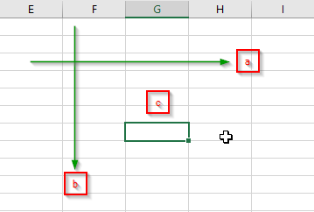
Perbedaan Workbook (Buku Kerja) dan Worksheet (Lembar Kerja) pada excel serta pengertian istilah Column (Kolom) dan Row (Baris) dan juga pengertian Cell (Sel) dan Range (Rentang) pada microsoft excel serta bagaimana menggunakan kedua bagian excel tersebut.
Dari kiri ke kanan layar atau sebaliknya (Horizontal), hal tersebut dinamakan Baris.
Dari atas ke bawah layar atau sebaliknya (Vertikal), hal tersebut dinamakan Kolom.
Jika anda mengklik ruang kosong di halamannya, hal tersebut dinamakan Sel.

Slide 12
RIBBON EXCEL
Ribbon excel ini adalah untuk mempercepat serta mempermudah pemakai excel untuk mengakses serta menggunakan menu atau tombol-tombol perintah yang dianggap penting. Tabs Menu : Berisi kumpulan tombol yang dikelompokkan sesuai fungsinya. Secara default terdapat Tab Home, Insert, Page Layout, Formulas, Data, Review dan View. Sedangkan Tab Developper disembunyikan. untuk menampilaknnya kita perlu melakukan pengaturan terlebih dahulu.
Group Menu: Didalam masing-masing Tab tombol dikelompokkan lagi dalam beberapa group. Maisng-masing group dipisahkan dengan Garis vertikal. Pada Tab Page Layout diatas terdapat Group Themes, Pade setup, Scale to fit, Sheet Options dan Arrange.
Command Buttons : Didalam group terdapat beberapa Command Button atau tombol perintah sesuai dengan fungsi masing-masing.
Dialog Box Launcher : Pada beberapa sudut Menu Group terdapat Dialog Box Launcher untuk menampilkan pengaturan lebih lanjut pada masing-masing group yang secra default pengaturan ini tidak ditampilkan.

Slide 13
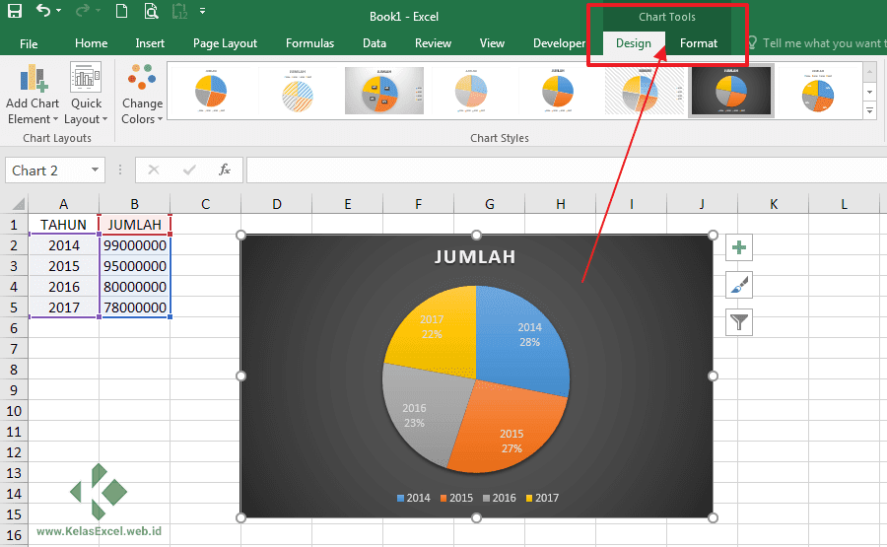
CONTEXTUAL TABS

Slide 14
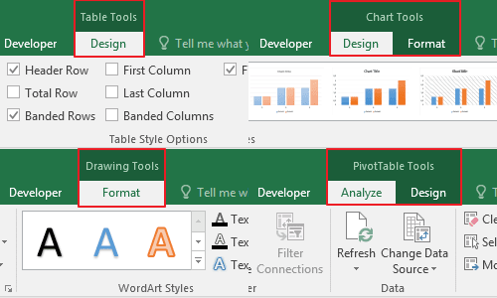
CONTEXTUAL TABS Contextual Tab atau Tool Tabs berisi command button atau tombol perintah yang memang dikhususkan untuk object tertentu saja. Menu tool tabs ini hanya akan muncul saat kita mengaktifkan object tertentu saja. Misalnya Chart Tools, Tabel Tools, Drawing Tools, PivotTable Tools, dsb.

Slide 15
keuntungan atau manfaat menggunakan Tabel Tools Excel untuk membuat Tabel Excel adalah sebagai berikut:
Anda dengan mudah dapat menerapkan berbagai macam desain atau gaya tabel yang berbeda-beda sesuai dengan yang anda inginkan.
Dapat dengan mudah memberikan nama pada tabel sehingga lebih mudah untuk diingat serta mempermudah saat menggunakannya sebagai referensi rumus atau formula excel. Nama Tabel disini mirip dengan nama range yang sudah kita bahas pada bagian lain.
Format tabel yang dapat dengan mudah menambahkan baris-baris data tanpa merubah referensi nama tabel serta secara otomatis akan menyesuaikan desain dan rumus excel yang sudah ada. Hal ini sedikit berbeda dengan nama range biasa, dimana kita perlu melakukan sedikit trik agar nama range dapat menyesuaikan penambahan atau pengurangan data seperti yang sudah kita bahas pada panduan pembuatan nama range dinamis.
Dengan mudah Anda dapat menambahkan tombol filter dan subtotal secara otomatis pada tabel excel.

Slide 16
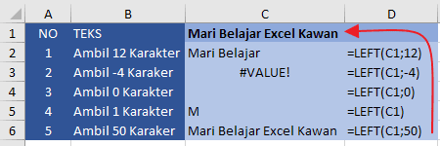
Fungsi LEFT pada excel digunakan untuk mengambil sejumlah karakter pertama atau beberapa karakter teks dari kiri, berdasarkan jumlah karakter yang kita tentukan. Dengan kata lain bahwa fungsi/rumus LEFT adalah fungsi yang digunakan untuk mengambil bagian kiri dari data teks sebanyak karakter tertentu dari arah kiri ke kanan.
Sintaksis atau cara penulisan rumus left pada excel adalah sebagai berikut:
LEFT(Teks; [JumlahKarakter])

Slide 17
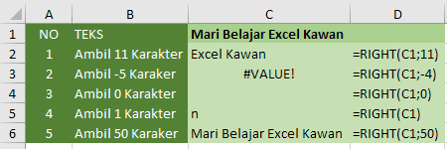
Fungsi RIGHT pada excel digunakan mengambil sejumlah karakter terakhir atau beberapa karakter dari kanan sebuah teks, sesuai jumlah karakter yang ditentukan. Fungsi RIGHT mengambil beberapa karakter teks dari arah kanan ke kiri atau bisa juga di artikan fungsi excel yang digunakan untuk mengambil bagian kanan dari data teks sebanyak karakter tertentu. Berikut cara penulisan fungsi Right pada rumus excel:
RIGHT(Teks; [JumlahKarakter])

Slide 18
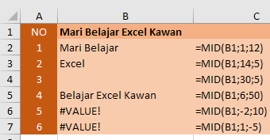
Fungsi MID excel akan mengambil sejumlah karakter tertentu dari sebuah teks, dimulai dari posisi yang ditentukan, serta dengan jumlah karakter yang ditentukan juga. Dengan kata lain bahwa Fungsi MID bisa kita gunakan untuk mengambil sebagian kata dalam teks dari arah kiri ke kanan seperti fungsi LEFT, namun awal pengambilan karakter atau kata tersebut tersebut bisa kita tentukan sendiri. MID(Teks; AwalKarakter; JumlahKarakter)

Slide 19
Fungsi LEN merupakan salah satu fungsi Excel yang masuk dalam kategori fungsi TEXT yang digunakan untuk menghitung jumlah karakter sebuah teks. Jika bermaksud menghitung jumlah kata silahkan baca panduannya pada halaman berikut: Rumus Menghitung Jumlah Kata Pada Sebuah Sel Excel =LEN (“ saya belajar excel”)
=18

